Slide 1
Філософія нового часу і доби просвітництва
Урок 3.
Природжені ідеї Рене Декарта.
Дійсність — потік відчуттів. Готфрід Лейбніц, Джордж Берклі, Девід Юм

Slide 2
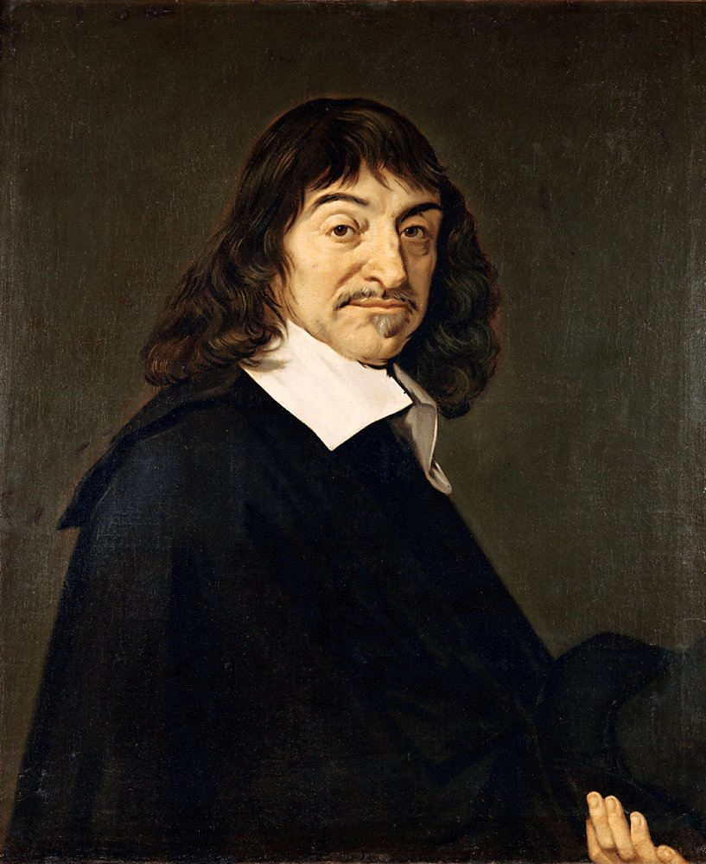
Рене́ Дека́рт (фр. René Descartes, лат. Renatus Cartesius — Картезій; *31 березня 1596, Ла-Е-ан-Турен (фр. La Haye en Touraine) [зараз місто Декарт], департамент Ендр і Луара, Франція — †11 лютого 1650, Стокгольм) — французький філософ, фізик, фізіолог, математик, основоположник аналітичної геометрії.
У математиці Декарт запровадив Декартову систему координат, дав поняття змінної величини і функції, ввів багато алгебраїчних позначень.
У фізиці він сформулював закон збереження кількості руху, запровадив поняття імпульсу сили.
Декарт — автор методу радикального сумніву в філософії, механіцизму у фізиці, предтеча рефлексології.

Slide 3
Якщо Френсіс Бекон розробляв метод емпіричного досліджен­ня природи, то французький філософ і вчений Рене Декарт (1596-1650) запропонував поставити на перше місце розум.
Для того щоб створити нову систему поглядів, стверджував філософ, потрібно поставити під сумнів попереднє знання, яке виробило людство.
Більше того, треба поставити під сумнів і наявне існування всього, що нас оточує: раптом зовнішній світ — тільки ілюзія і насправді його немає? Можна сумніватися навіть в існуванні власного тіла: немає жодної гарантії, що воно дійсно існує, не виключено, що тілесне життя — фантом і людині лише здається, що вона є.

Slide 4
Чи є що-небудь стійке в цьому тотальному сумніві, те, у чому ніяк не можна сумніватися? Виявляється, є. Це сам факт нашого сумніву.
Якщо ми в усьому сумніваємося, то не мо­жемо сумніватися у своєму власному сум­ніві. Однак якщо ми сумніваємося, значить, ми мислимо, бо сумнів — це акт мислення. А чи може мислити те, чого в принципі немає, що не існує? Не може. Отже, якщо я мислю, то існую. Вислів Р. Декарта: «Мислю, отже, існую» (латин. Соgito, еrgо, sum) є основою його філософії. '

Slide 5
Отже, мислення — перша, безперечна й достовірна реальність, з якою ми маємо справу. Воно автономне, самодостатнє і тому має власне життя.
Чи може воно тоді бути порожнім? Не може. Воно на­повнене природженими ідеями, тобто знанням, яке спочатку (від моменту народження) присутнє в думці й не залежить ні від зовнішнього світу, ні від життєвого досвіду.
Наявність природжених ідей, за Р. Декартом, — основна харак­теристика нашого мислення. Ці ідеї, закладені в нашу свідомість Богом, є найзагальнішими (широкими) і гранично простими положеннями

Slide 6
Oосновним методом пізнання, за Р. Декартом, має бути дедукція, коли з деяких широких тверджень роблять різні окремі висновки.
За її основу потрібно взяти природжені ідеї. Важливо тільки правильно використати дедуктивний метод, дотриматися всіх його правил, уміти видобути з початкового знання всі можливі й різноманітні конкретні положення, максимально розкрити або розгорнути його.
На думку філософа, правильний шлях пізнання полягає в тому, щоб вивести істину не із зовнішнього світу, а з мислення, а тому — його філософський метод отримав назву раціоналізм (від латин., ratio — розум) і виявився протилежним беконівському емпіризму.

Slide 7
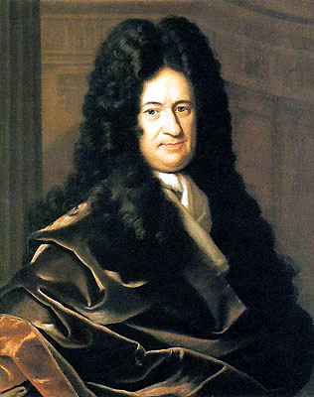
Дійсність – потік відчуттів
Раціоналістична лінія Р. Декарта була продовжена в ученні німецького філософа Готфріда Вільгельма Лейбніца.
Лейбніц стверджував наявність у людській свідомості природжених ідей.
«Вони містяться в ній, — писав він, — але зовсім не в готовому і цілком придатному для сприймання вигляді, а є лише начерком, ескізом майбутнього знання, подібно до того, як у брилі мармуру є видимими контури майбутньої скульптури, намічені різцем творця».

Slide 8
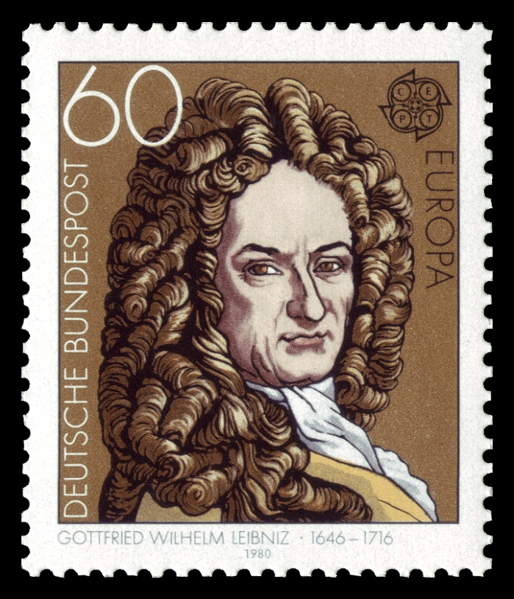
Ґотфрід Вільгельм Лейбніц (нім. Gottfried Wilhelm Leibniz; 1 липня 1646, Лейпциг - 14 листопада 1716, Ганновер) — провідний німецький філософ, логік, математик, фізик, мовознавець та дипломат.
Передбачив принципи сучасної комбінаторики. Створив першу механічну лічильну машину, здатну виконувати додавання, віднімання, множення й ділення.
Незалежно від Ньютона створив диференціальне й інтегральне числення і заклав основи двійкової системи числення.
Зробив вагомий внесок у логіку і філософію. Мав надзвичайно широке коло наукових кореспондентів, багато з ідей викладено в рукописах і листуванні, що ще й досі повністю не надруковано.

Slide 9
Лейбніц перефразовував відоме положення Дж. Локка про залежність свідомості від чуттєвих сприйнять, унаслідок чого — вийшла класична формула раціоналізму:
«Немає нічого в розумі, чого раніше не було б у відчуттях, — Окрім самого розуму».

Slide 10
Свідомість автономна й живе власним життям, у ній початково міститься в неявній формі все те, про що потрібно дізнатися. Тому набути знання можна поза будь-яким безпосереднім контактом із навколишнім світом, без експериментування, життєвої практики й незалежно від досвіду.
Можна відкрити невідомі глибини буття й збагнути таємниці сущого, не виходячи з власного кабінету, — одним лише всепроникним актом умогляду, тобто мисленням, духом охопити Всесвіт і вичерпати тисячі істин, тому що так чи інакше вони вже наявні в нашій думці.

Slide 11
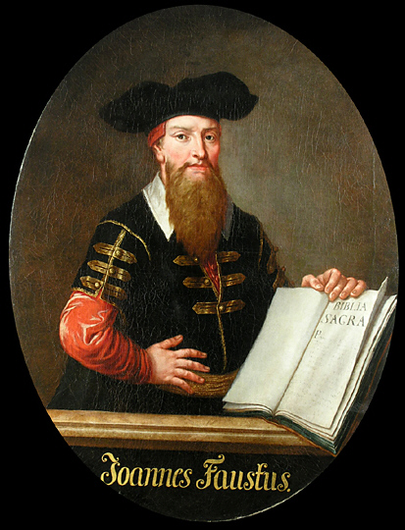
У епоху Відродження, коли ще була жива віра в чарівництво і чудо, а, з іншого боку, видатні перемоги здобувала розкріпачена від кайданів схоластики наука, фігура доктора Фауста, що уявлялася багатьом плодом союзу відважного розуму з нечистою силою, швидко придбала легендарні контури і широку популярність.

Slide 12
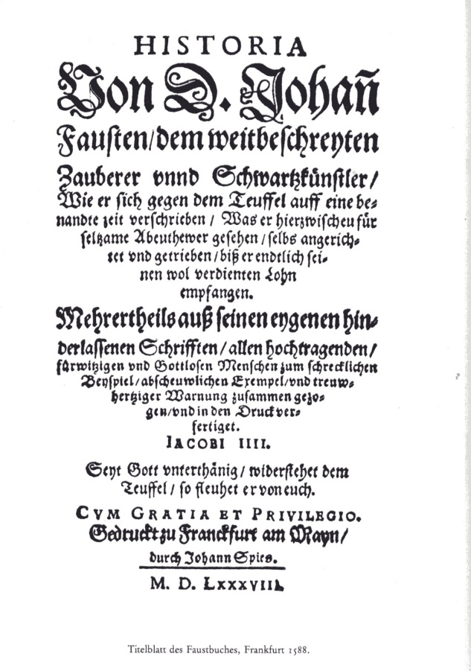
У 1587 у Німеччині у виданні Шпіса з'явилася перша літературна обробка легенди про Фауста, так звана «народна книга»: «historia von Dr. Iohann Fausten».
Автор, мабуть лютеранський клірик, зображає Фауста зухвалим нечестивцем, що вступив в союз з дияволом заради придбання великих знання і сили
Фінальний розділ книги оповідає про «страшний і страхітливий кінець» Фауста: його розривають біси, і душа його йде в пекло. Характерно при цьому, що Фаусту додані риси гуманіста.

Slide 13
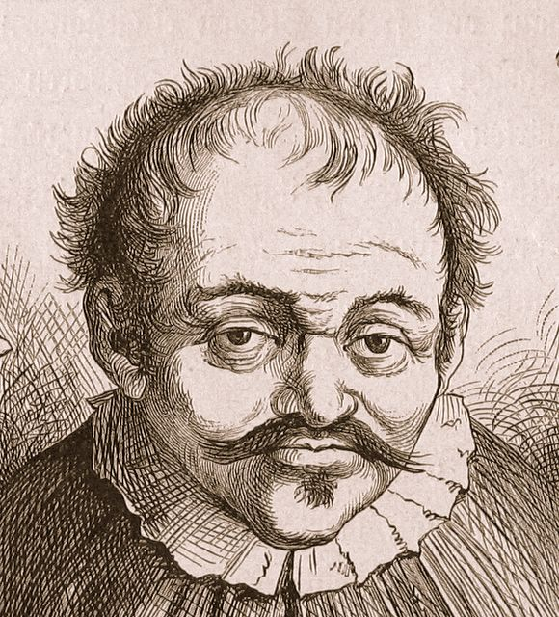
Найбільш могутнього свого художнього виразу тема Фауста досягає в трагедії Гете
Фауст виростає в колосальну фігуру. Він — символ можливостей і долі людства.
Його перемога над духом заперечення і згубної порожнечі (Мефістофель) знаменує тріумф творчих сил людства, його незламної життєздатності і творчої потужності.

Slide 14
У трагедії Йоганна Вольфганга Ґете «Фауст» бакалавр запально виголошує такі слова:
Все дослід, дослід!
Дослід — це дурня.
Значимість духу — дослід не покриє.
Все, що пізнали до цих пір,
Шукати й знати не вартує.

Slide 15
Учення Ф.Бекона і Р. Декарта були першими філософськими системами Нового часу.
Вони подібні в трактуванні цілей духовної діяльності людини і розрізняються поглядами на основний метод пізнання або шлях реалізації поставлених завдань.

Slide 16
Одне з провідних філософських питань — про співвідношення об'єктивного та суб'єктивного, світу і людини — досить самобутньо розглядали англійські мислителі Джордж Берклі (1685-1753) та Девід Юм (1711-1776).

Slide 17
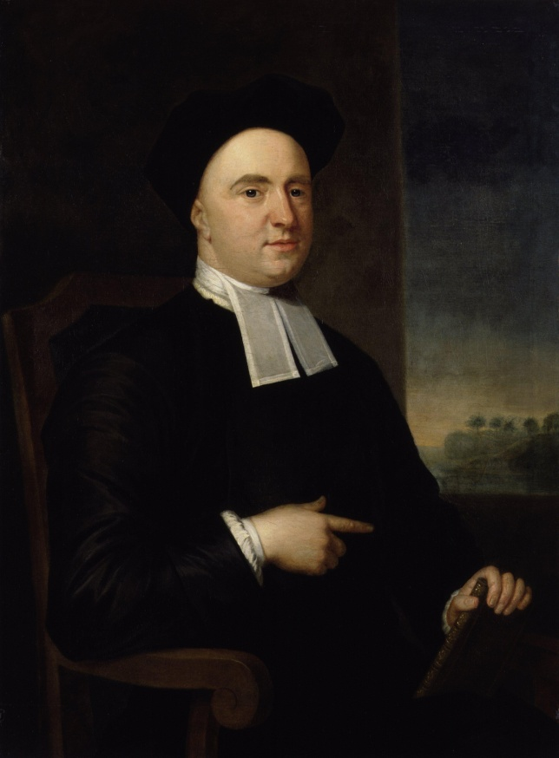
Джордж Берклі (англ. George Berkeley відомий також як: єпископ Джордж Берклі; *12 березня 1685—†14 січня 1753) — впливовий ірландський філософ, відомий своїми роботами про суб'єктивний ідеалізм, підсумований в його книзі «Бути це відчувати» (лат. «Esse est percipi»).
Він написав цілий ряд робіт, найбільш відома з яких — «Трактати про принципи людського знання» (1710) і «Три діалоги між Хілами та Філонами» (1713) (Філон, «Коханець розуму», представляв самого Берклі. Хіли, названі за старогрецьким словом що означає «речовина», представляли ідеї Лока). В 1734 він опублікував книгу «Аналітик», критику основ науки, дуже впливову в подальшому розвитку математики.
Місто Берклі (Каліфорнія) та університет, який там знаходиться, названі на його честь. Житловий коледж в Єльському університеті також носить його ім'я.

Slide 18
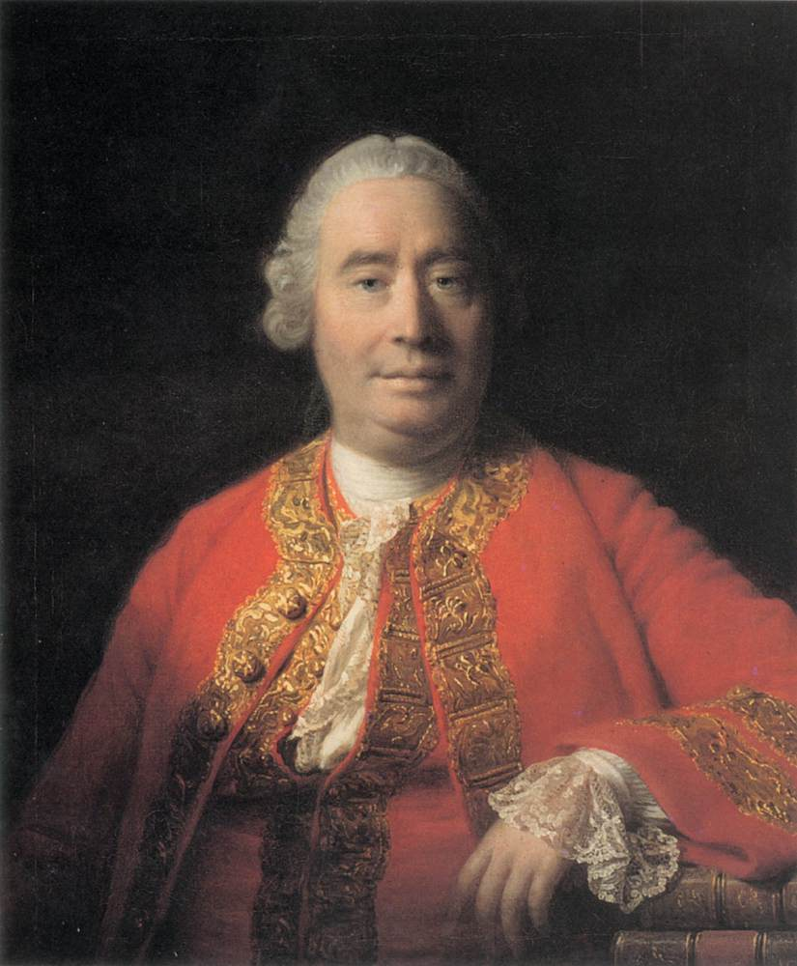
Девід Г'юм (у радянській літературі здебільшого Юм, англ. David Hume, при народженні Гом (англ. Home), 26 квітня 1711—1776) — шотландський філософ-емпірист, історик та економіст, діяч епохи Просвітництва.
Г'юма часто називаюсь провідним неоскептиком вісімнадцятого сторіччя.

Slide 19
Лейбніц стверджував, що немає нічого в розумі, чого раніше не було б у відчуттях. Відчуття — це ті канали, якими до нас надходить інформація про наявність за межами нашого організму певної реальності.
Проте де гарантія того, що вони точно відтворюють дійсність і надають достовірне знання про неї?

Slide 20
Пригадаймо: ще грецький софіст Протагор зазначав, що людина — це міра всіх речей, тобто утверджував неможливість існування чогось загальнозначущого і для всіх однакового.
Що кому здається, те для кожного і є істиною. Іншими словами, ми не знаємо, який світ сам по собі, але знаємо те, як кожен із нас його сприймає або бачить; не знаючи об'єктивної картини речей, кожен має своє власне уявлення про реальність.

Slide 21
Останній і найвідоміший грецький скептик Секст Емпірик (друга половина II ст. н. е.) приділив цій проблемі також чимало уваги. «У всіх живих істот, — говорив він, — по-різному влаштовані органи чуття, тому не дивно, що картина світу в кожної істоти своя і значно відрізняється від уявлень інших».
Наприклад, перед нами кімнатна рослина. Спостерігаючи цей предмет, можна сказати, якої він величини і форми, якого кольору і який має запах, гладеньке або жорстке в нього листя, сухий він чи вологий тощо. У нашій свідомості склалося певне уявлення про нього.
А тепер уявімо, що по цій рослині повзає мураха і теж сприймає його своїми органами чуття, які в неї влаштовані зовсім інакше, аніж наші. Чи буде її враження про цей предмет таким самим, як наше? Швидше за все, воно буде абсолютно іншим.
Отже, відомо, яку картину дійсності малюють кожній живій істоті її органи чуття, але ми нічого не можемо сказати про те, який світ насправді.

Slide 22
Грецький скептик пропонував такий чудовий приклад. Уявімо собі, що перед нами — яблуко. Воно жовте (зорове враження), гладеньке (на дотик), запашне (на нюх), солодке (на смак) і хрустке (на слух). У нас є п'ять органів чуття (так ми влаштовані), і тому нам здається, що предмет спостереження має п'ять названих якостей.
Але якби в яблука було не п'ять якостей, а, скажімо, десять, то скільки б якостей ми сприймали? Однаково п'ять, тому що в нас немає тих органів чуття, якими ми могли б сприйняти решту якостей.
А якби яблуко мало тільки одну якість, то скільки ми в даному випадку сприймали б якостей? Усе одно п'ять, бо кожен орган чуття цю одну якість подавав би по-своєму. І навіть якщо б у яблука взагалі не було жодних якостей, ми все одно сприймали б п'ять, оскільки кожен діючий орган чуття малював би нам якусь певну реальність.

Slide 23
Отже, ми взагалі не в змозі сказати, яким предмет є насправді, але тільки можемо знати, яким він нам здається залежно від наших відчуттів.
Ми сприймаємо світ не таким, який він є сам собою, а таким, яким можемо його сприйняти своїми органами чуття.
Філософська традиція, що розпочинається з Протагора і проходить через учення грецьких скептиків, називається суб'єктивізмом (об'єктивна реальність недоступна, але цілком відомо, якою вона видається людині, яка пізнає, — суб'єкту).

Slide 24
Джордж Берклі й Девід Юм були послідовниками цього напряму в новій філософії. Вони стверджували, що, сприймаючи будь-який предмет, ми маємо його слуховий, дотиковий та зоровий образи тощо. Ми дізнаємося про наявність предмета через наші чуття або почуття. Тому правильніше говорити, що перед нами не предмет, а єдність наших відчуттів або чуттєвих його сприйнять.
Те, що ми відчуваємо, і те, що є насправді, зовсім не одне й те саме, але нам доступне тільки чуттєво осяжне.
Можна стверджувати, що дійсність — це сукупність наших відчуттів.

Slide 25
Отже, предметом філософії повинні бути: потік вражень, єдність сприйнять, чуттєвий досвід, а питання про те, який справжній світ, безглузде, оскільки ми відрізані від нього своєю суб'єктивною реальністю (єдністю відчуттів).
Більше того, не має сенсу навіть питання про саме існування об'єктивного світу: чи ж не однаково нам, що стоїть за нашими враженнями і чи стоїть взагалі що-небудь, якщо єдина можлива для нас дійсність — це світ власних відчуттів і почуттів.

Slide 26
Проте у філософії було й таке рідкісне переконання, за яким увесь світ — це самі лише мої відчуття, тобто жодної реальності немає, а існую лише я, і все, що я спостерігаю зовні, — це мої відчуття, ілюзії, вигадки, подібні до образів сновидінь. Я — є, а світу немає взагалі.
Таке твердження називається соліпсизмом (від латин. solus — єдиний і ipse — я сам).
Це положення досить складно обґрунтувати й відстоювати, оскільки фактично немає аргументів на його користь, супроти ж — величезна кількість.

Slide 27
Говорити про справжню реальність ми не можемо і пізнати ЇЇ не в змозі. Ми не можемо пояснити те, що відбувається, а всього лише описати свій чуттєвий досвід. Через це знати нічого практично неможливо.
Проте ми спостерігаємо навколо себе певну послідовність речей і стабільність подій, через що мимоволі чекаємо, що в майбутньому вони відбуватимуться так само, як у минулому, що сьогодні все відбуватиметься так само, як було вчора.

Slide 28
З нашого мимовільного очікування виростає звичка до усталеного порядку речей, зі звички ж народжується віра в цей порядок.
У цьому сенсі поняття «віра» трактується максимально широко: ідеться не про вірування в потойбічні, надприродні, вищі сили, а про віру в усе, що відбувається довкола нас. Оскільки ми нічого не можемо знати про світ, нам нічого не залишається, як вірити в нього.
Ця всеосяжна віра і є головною характеристикою нашого існування.
Девід Юм назвав її природною релігією, тобто вірою в суще, повсякденно присутнє довкола нас буття. У стані цієї віри всі ми й живемо на Землі, деякі, правда, говорять про те, що можуть щось достовірно знати й намагаються збагнути якісь істини сущого, проте усі їхні зусилля абсолютно марні.

Slide 29
Філософія не повинна відкривати причини того, що відбувається, і проникати в його глибини й таємниці.
Її завдання набагато скромніше: вона має бути практичним керівництвом у повсякденному житті,
Якщо філософія спуститься з небес і займеться земними справами, вона тим самим принесе чимало відчутної користі, наповниться конкретним змістом і цілком виправдає свою наявність як вид духовної діяльності.
Таке переконання називається утилітаризмом (від латин. utilitas — користь), або прагматизмом (від грец. pragma — справа, дія)
Це вчення стало теоретичною основою пізніших філософських учень, що набули популярності й значного поширення в нинішньому столітті.

Slide 30
Домашнє завдання:
Опрацювати конспект лекції;
За підручником опрацювати §§ 22-23;
Виконати завдання та дати відповіді на запитання на стор. 125 та 131 підручника.

